Slide 1
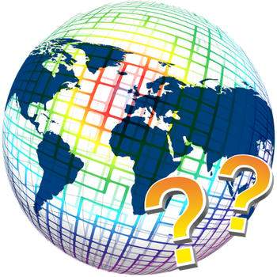
Страны мира.

Slide 2
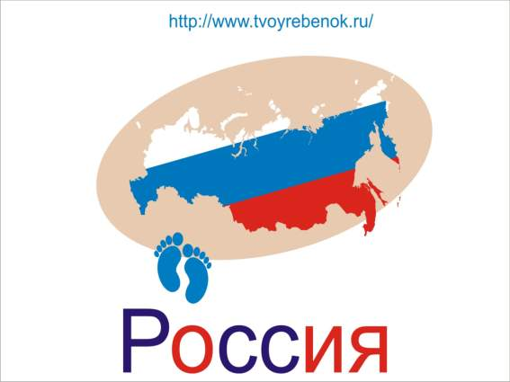
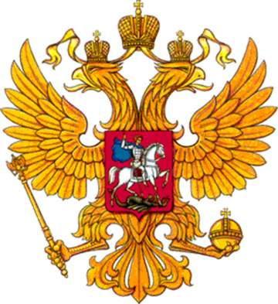
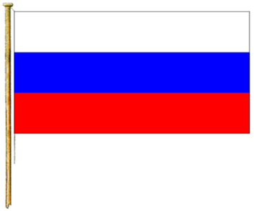



Slide 3
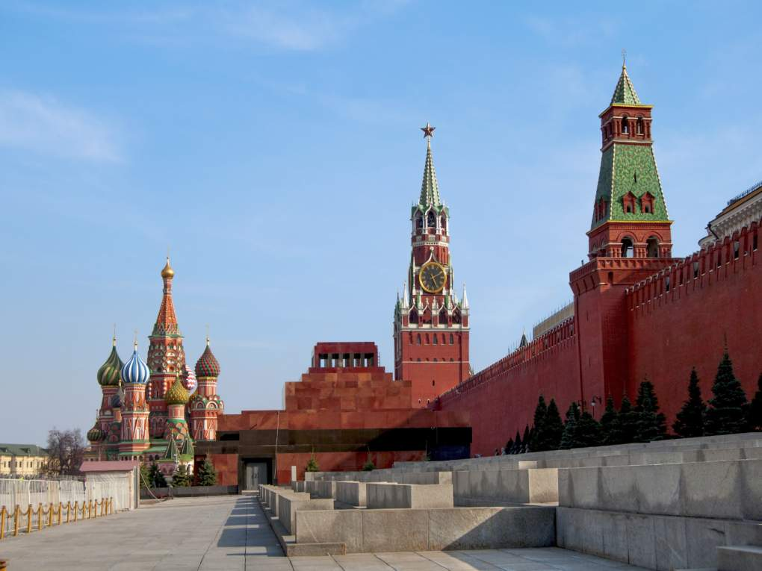
Наша Родина – Россия. Страна, в которой мы родились, живём. Наша страна – самое большое государство Европы.
Москва- столица России

Slide 4
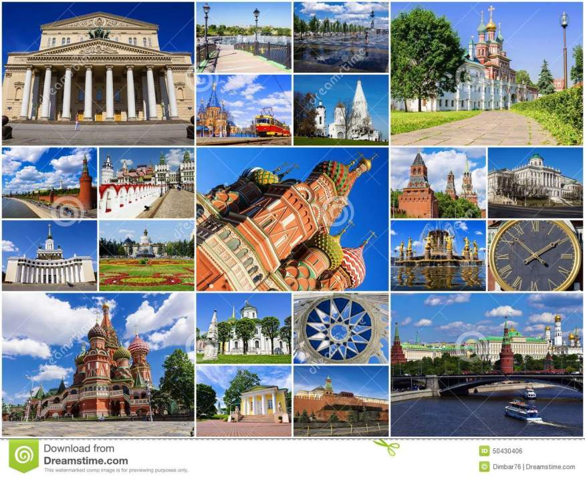
Достопримечательности

Slide 5
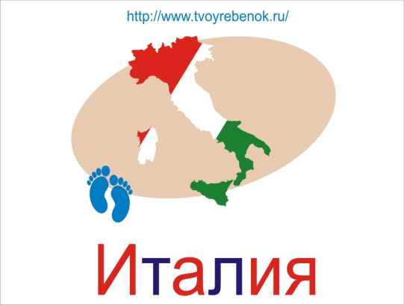

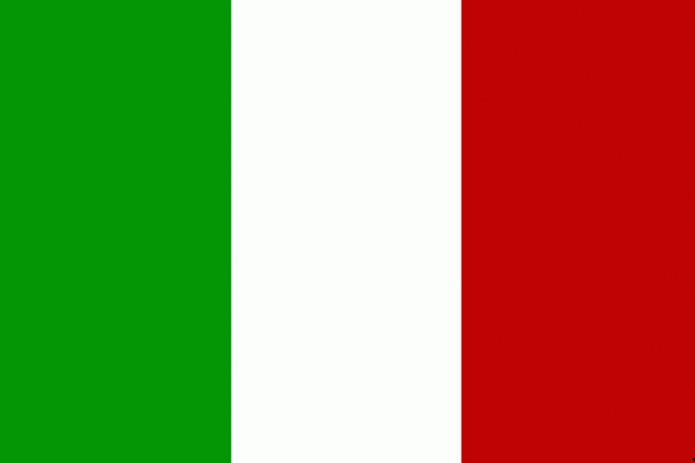
Герб
Флаг

Slide 6
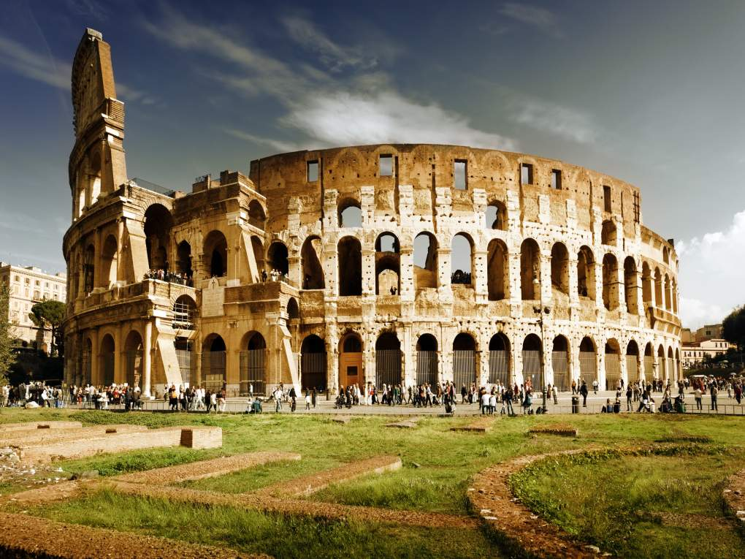
Рим – столица Италии.
Рим – древнейший город Италии с огромной историей. Именно в нем находится известный всем Колизей.

Slide 7
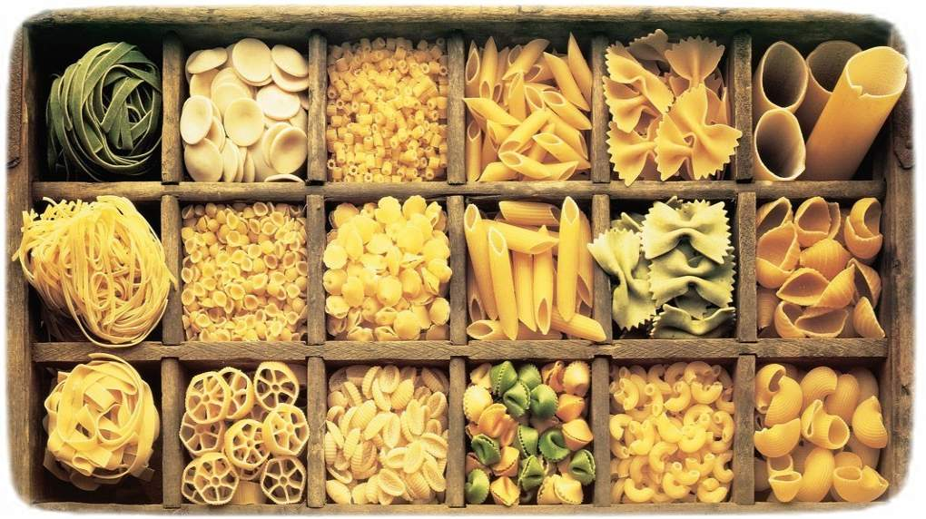
Италия славится своими макаронами.

Slide 8
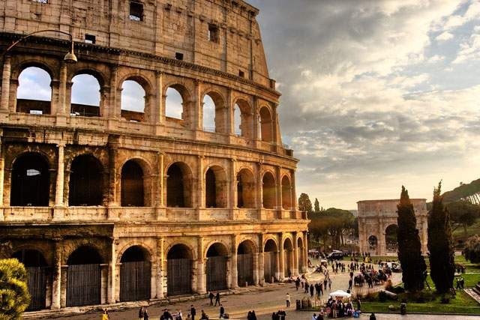
Все дороги ведут в Рим.

Slide 9
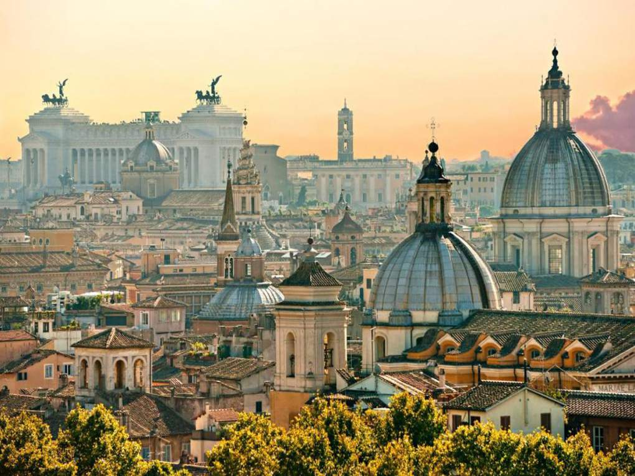
Ватика́н — карликовое государство-анклав внутри территории Рима.

Slide 10
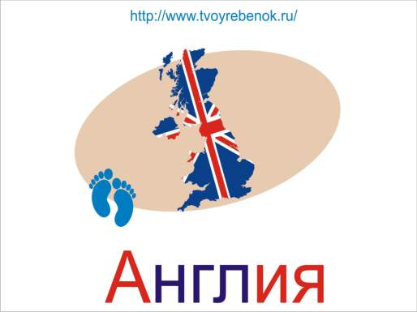
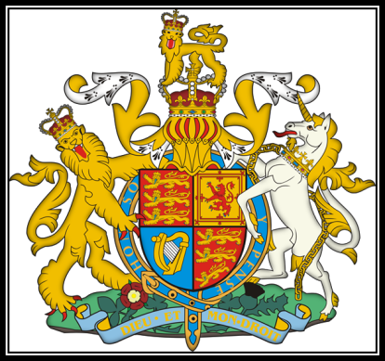




Slide 11
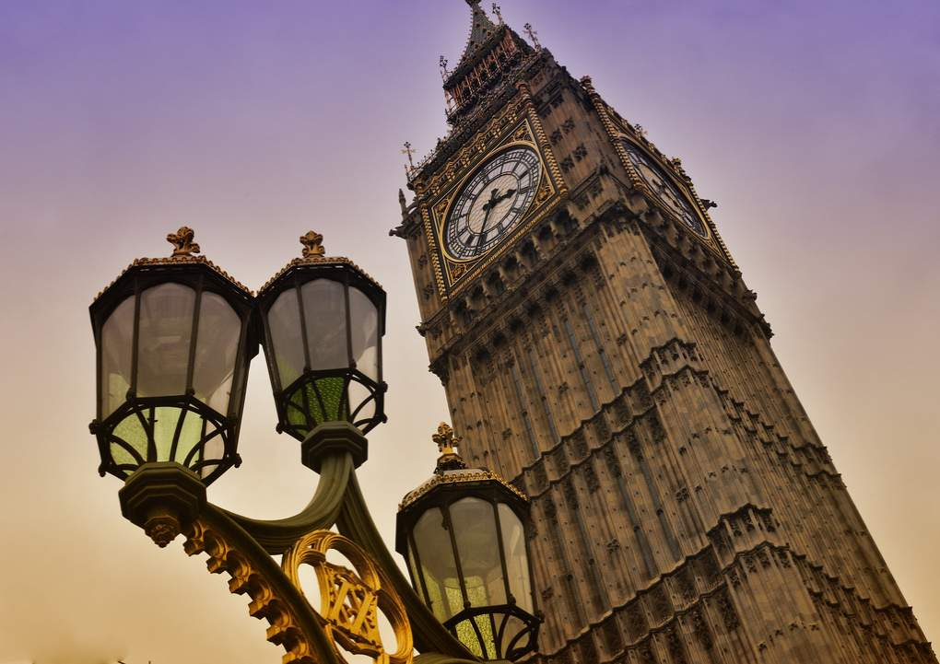
Лондон – столица Англии.
Эти гигантские часы называются Биг-Бен.

Slide 12
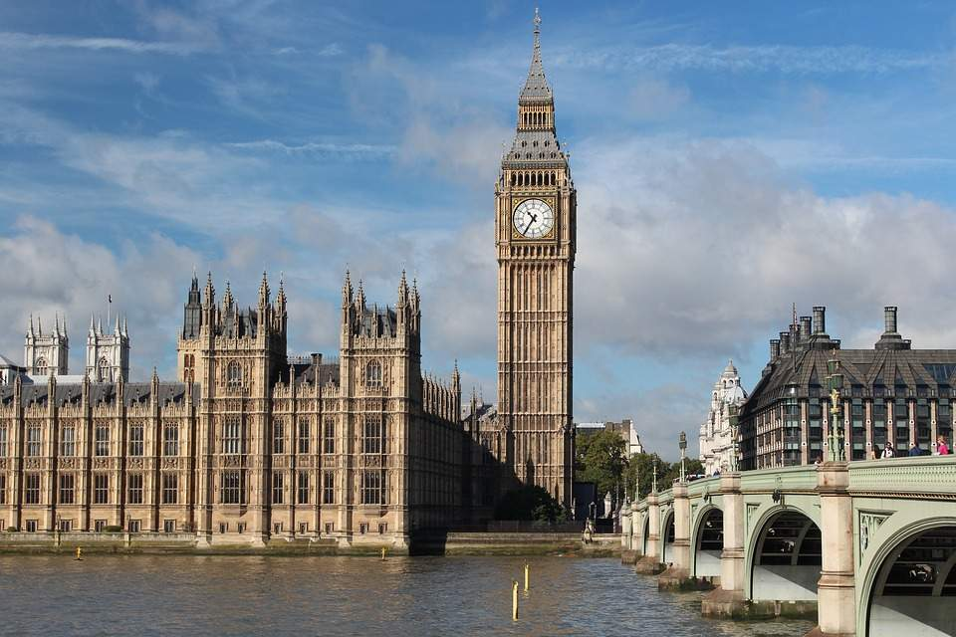
Англия - владычица морей.

Slide 13

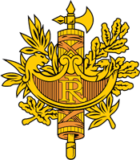
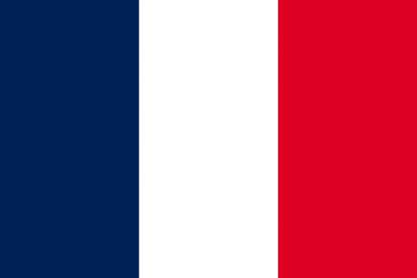
Герб
Флаг

Slide 14
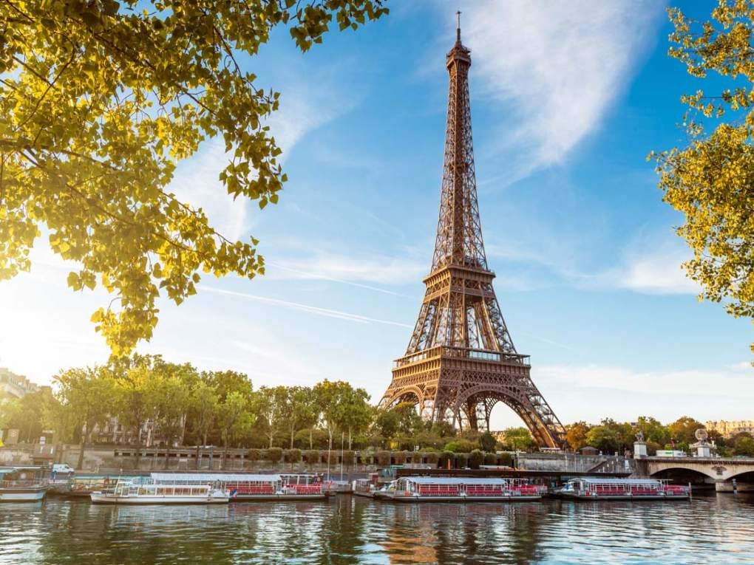
Париж – столица Франции.

Slide 15
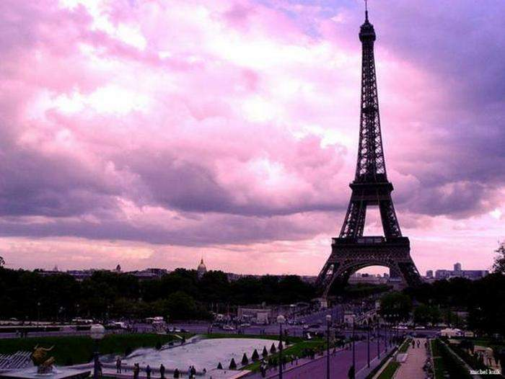
Франция - страна любви и красоты.
Здесь находится Эйфелева Башня.

Slide 16
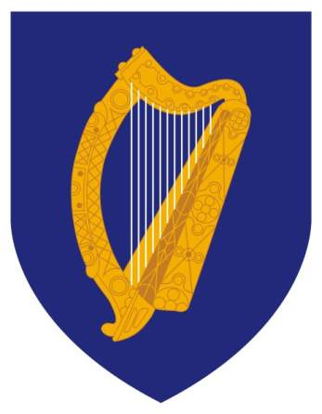

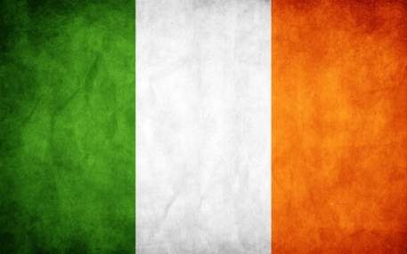
Герб
Флаг

Slide 17
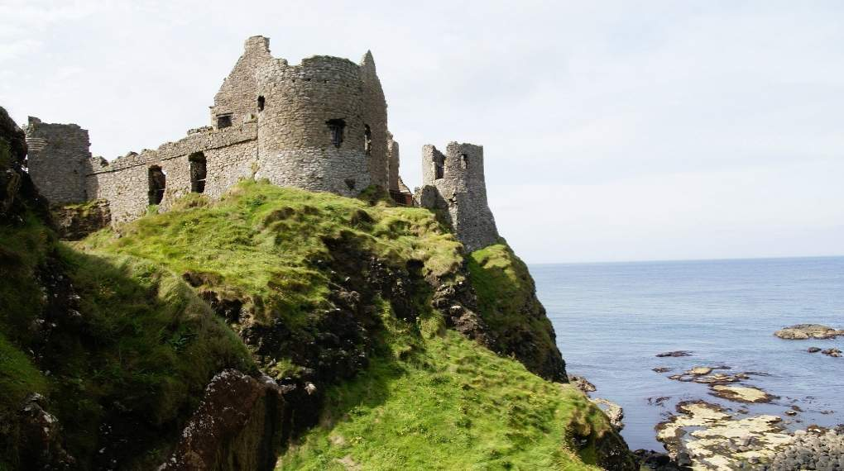
Дублин – столица Ирландии.

Slide 18
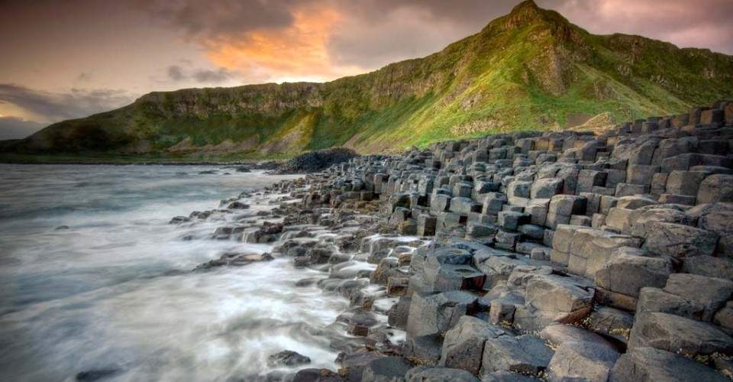
Дорога гигантов.

Slide 19



Герб
Флаг

Slide 20
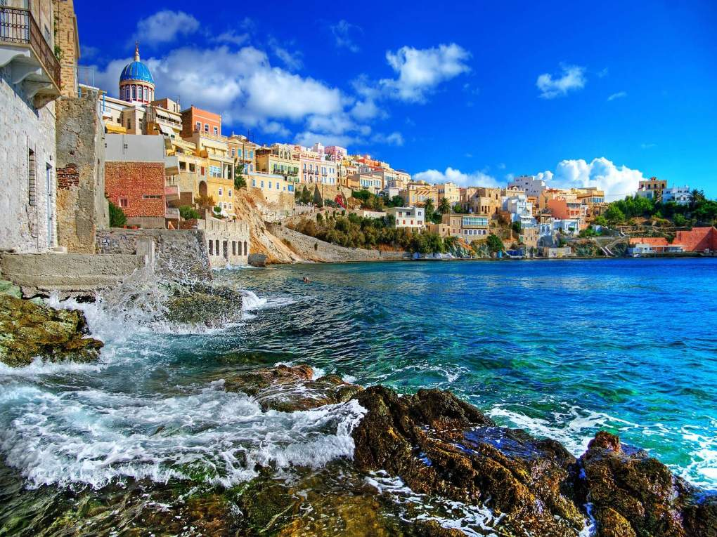
Афины – столица Греции.
Именно Греция – родина Олимпийских игр.

Slide 21
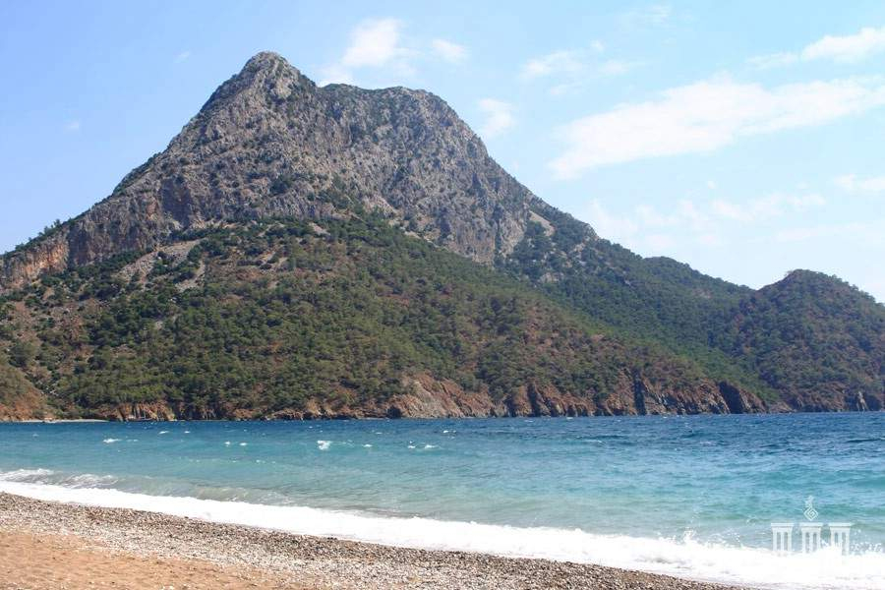
Гора Олимп.

Slide 22
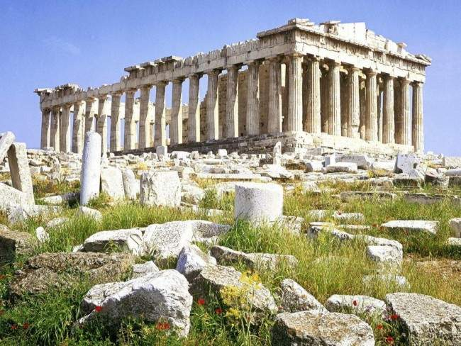
В Греции находится Храм Парфенон.

Slide 23
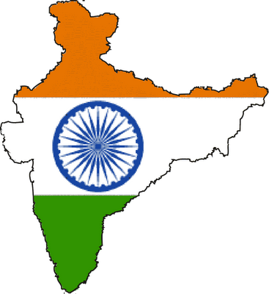

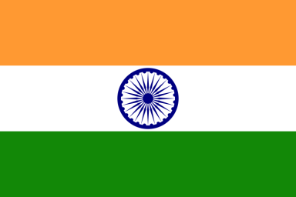
Индия
Герб
Флаг

Slide 24
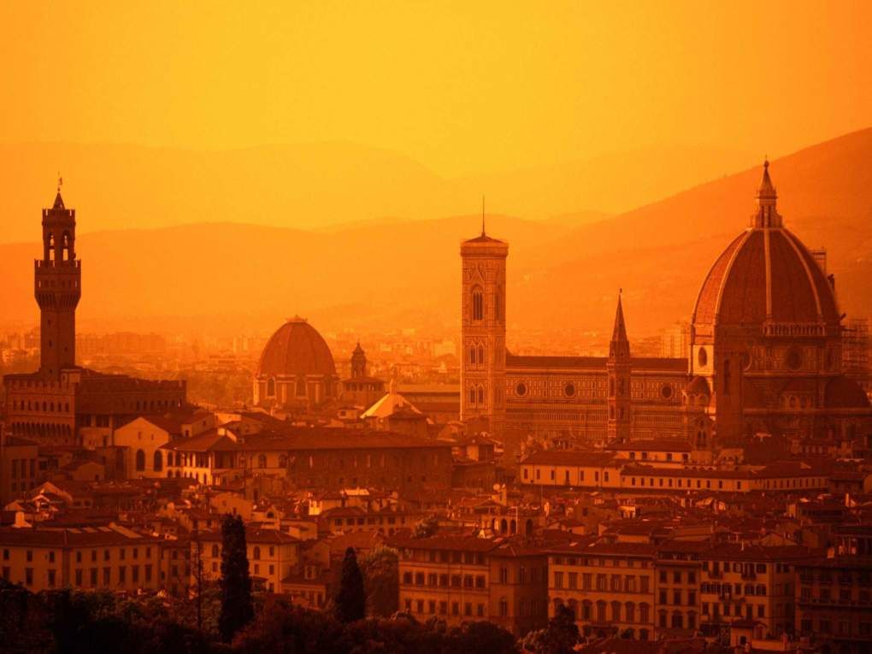
Дели – столица Индии.

Slide 25
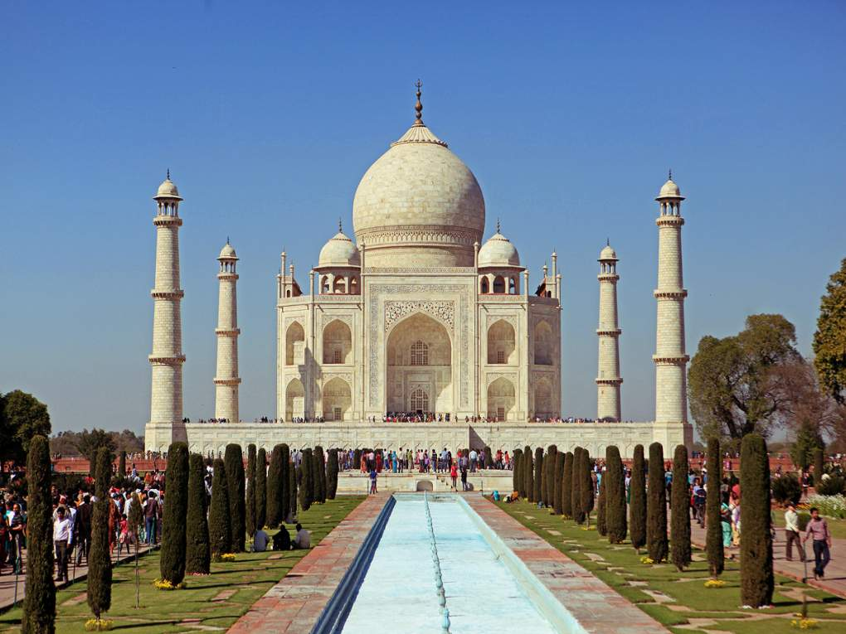
В Индии находится одно из семи чудес света – Тадж Махал.

Slide 26
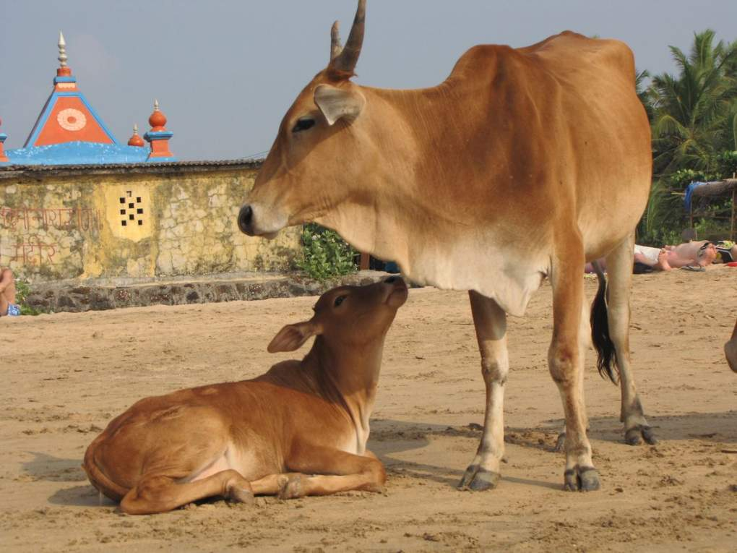
Священное животное в Индии – корова.

Slide 27
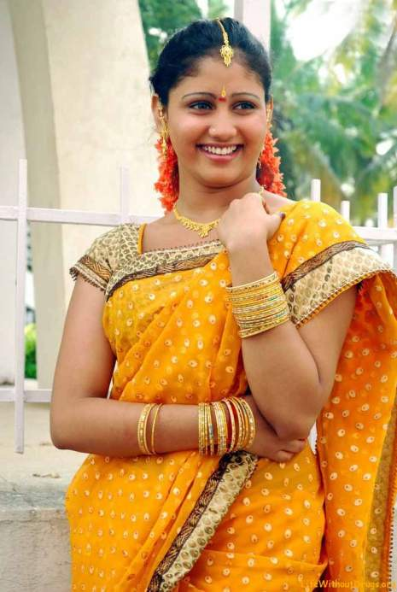
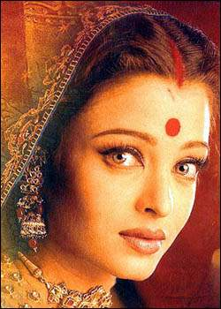
Такая точка называется БИНДИ, что означет "точка света".
Традиционный костюм индианок называется сари.

Slide 28
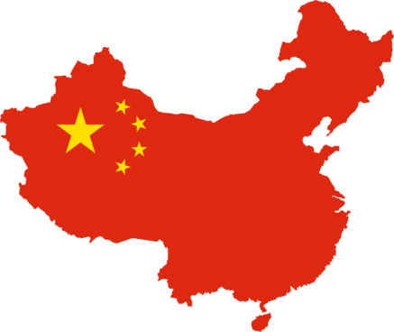
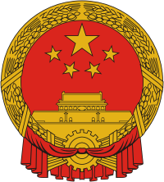
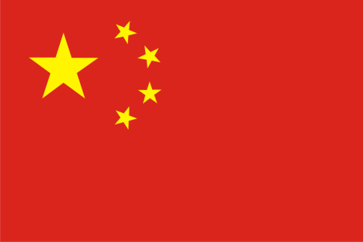
Китай
Герб
Флаг

Slide 29
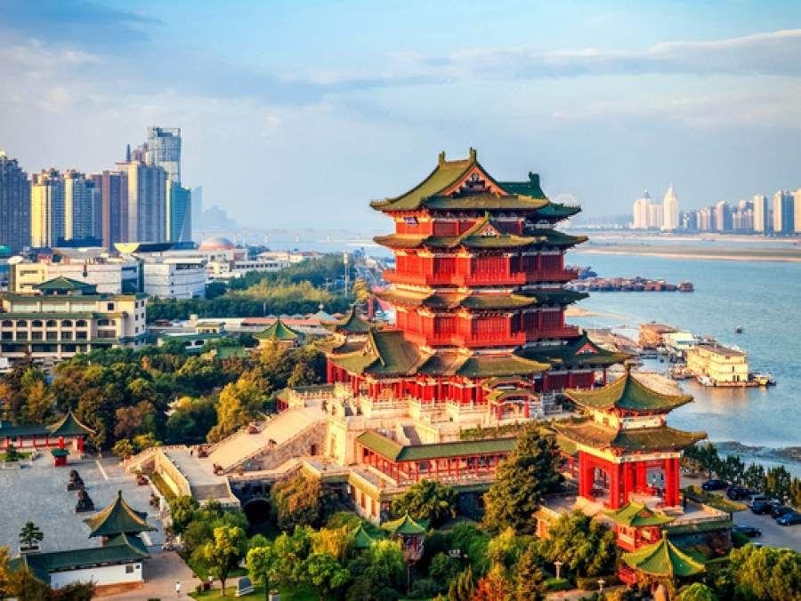
Пекин – столица Китая.
Всем известно, что родина чая — Китай.
Чай — образ жизни и символ китайской культуры.

Slide 30
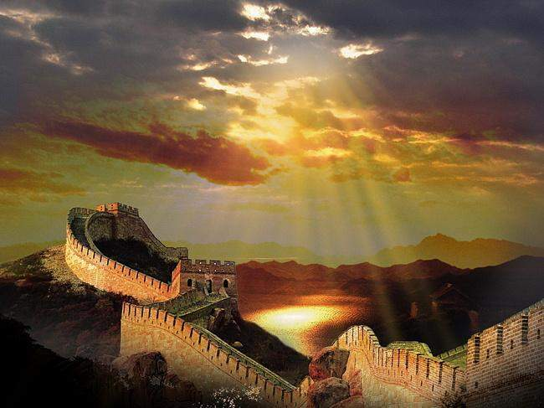
Именно в Китае построена Великая Китайская Стена, длинной более 21 тысячи км .

Slide 31
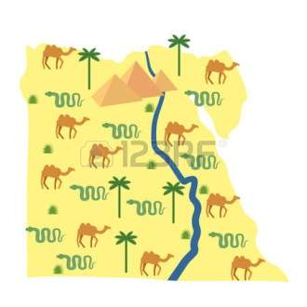

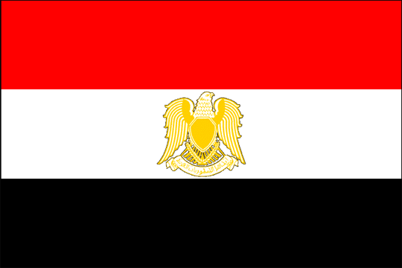
Египет
Герб
Флаг

Slide 32
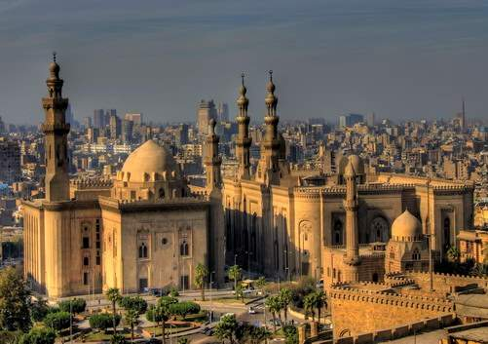
Каир – столица Египта.

Slide 33
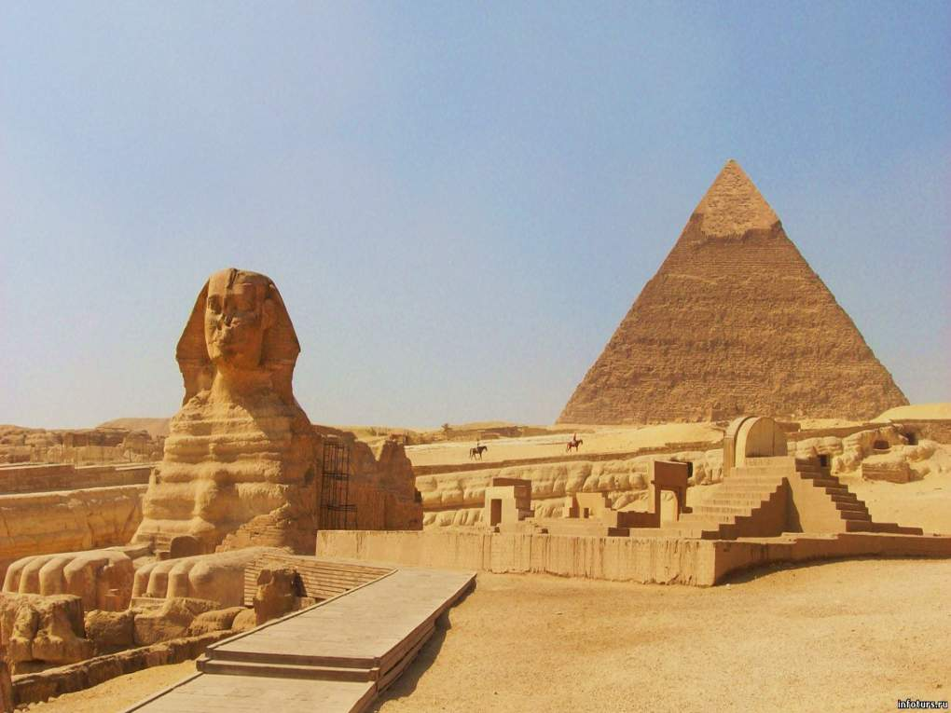
Египет – страна фараонов.

Slide 34
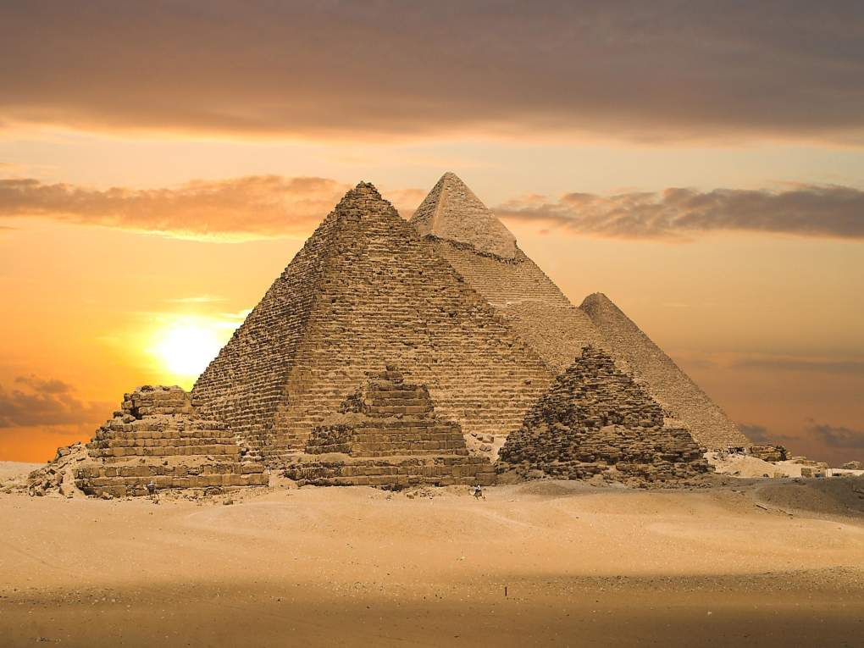
Здесь находится одно из чудес света- пирамиды Хеопса.

Slide 35
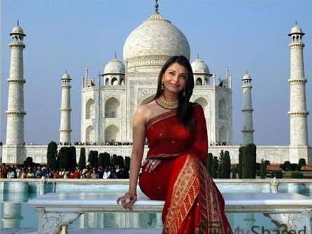
Вопросы викторины.
Вопрос 1. Жительницы какой страны носят сари и красные точки на лбу?
Ответ: Индия.

Slide 36
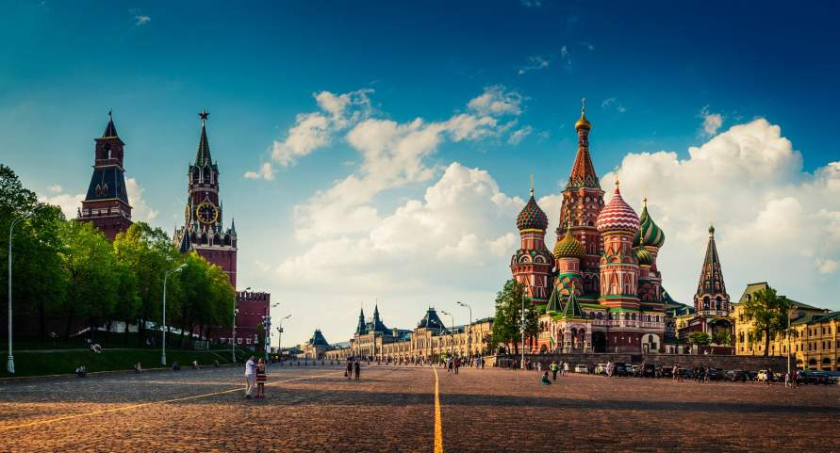
Вопрос 2. Самое большое государство Европы?
Ответ: Россия.

Slide 37
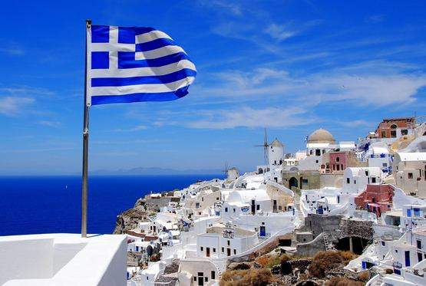
Вопрос 3. Какая страна является родиной Олимпийских игр?
Ответ: Греция.

Slide 38
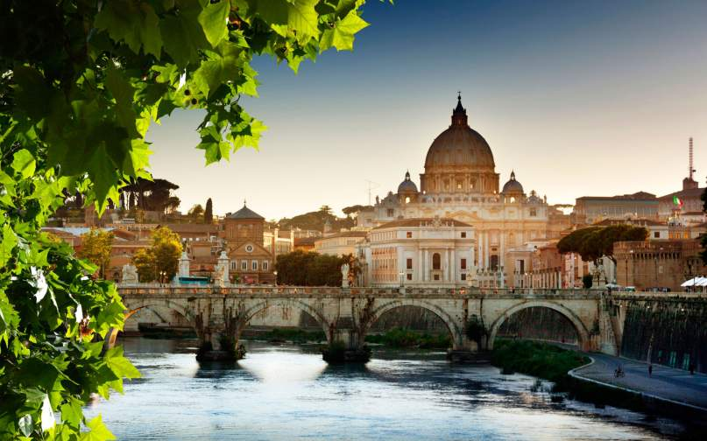
Вопрос 4. Самое маленькое государство в мире?
Ответ: Ватикан.

Slide 39
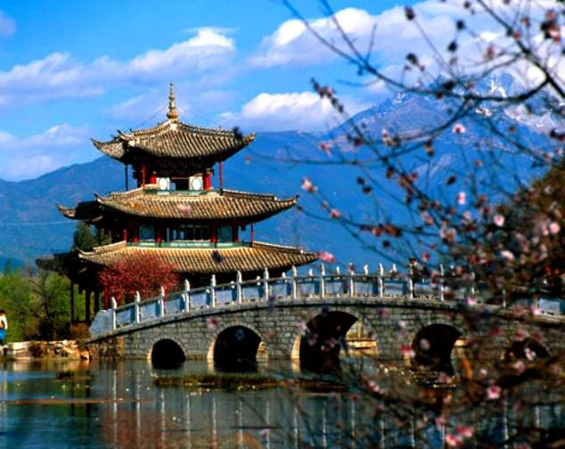
Вопрос 5. Какая страна считается родиной чая?
Ответ: Китай.

Slide 40
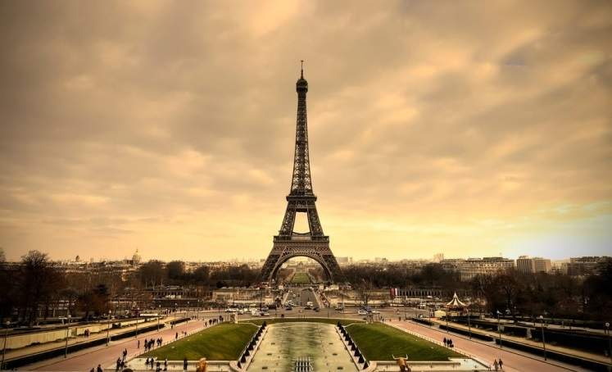
Вопрос 6. В какой стране находится Эйфелева башня?
Ответ: Франция.

Slide 41

Вопрос 7. Какое государство знаменито своими фараонами и пирамидами?
Ответ: Египет.

Slide 42

Вопрос 8. Какое государство славится знаменитыми макаронами?
Ответ: Италия.

Slide 43

Спасибо за внимание!

